Slide 1

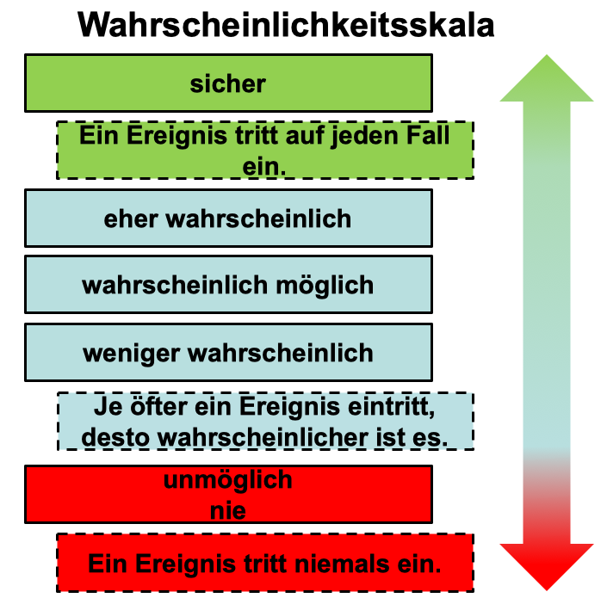
Haus 1: Entdecken, Beschreiben, Begründen
(Selter & Zannetin 2018, S. 163)
Modul 1.6: Wahrscheinlichkeiten

Slide 2
Hinweise zu den Lizenzbedingungen
Diese Folie gehört zum Material und darf nicht entfernt werden.
Dieses Material wurde vom PIKAS-Team für das Deutsche Zentrum für Lehrerbildung Mathematik (DZLM) konzipiert und kann unter der Creative Commons Lizenz BY-SA: Namensnennung – Weitergabe unter gleichen Bedingungen 4.0 International weiterverwendet werden.
Das bedeutet: Alle Folien und Materialien können für Zwecke der Aus- und Fortbildung unter der Bedingung heruntergeladen, verändert und genutzt werden, dass alle Quellenangaben erhalten bleiben, PIKAS als Urheber genannt und das neu entstandene Material unter den gleichen Bedingungen weitergegeben wird.
Von der Weitergabe ausgenommen sind Fotos, die erkennbar reale Personen zeigen.
Bildnachweise und Zitatquellen finden sich auf den jeweiligen Folien bzw. in den Zusatzmaterialien.
Weitere Hinweise und Informationen zu PIKAS finden Sie unter http://pikas.dzlm.de.

Slide 3
Aufbau des Fortbildungsmoduls
Gründe für Wahrscheinlichkeiten in der Grundschule
Schwerpunkte des Bereichs Wahrscheinlichkeiten
Sachanalyse zu Wahrscheinlichkeiten
Beispiele zur unterrichtlichen Umsetzung
„Gute Aufgaben“ im Bereich Wahrscheinlichkeiten
3

Slide 4
Zielsetzungen
Den Bereich „Wahrscheinlichkeiten“ kennenlernen oder vertiefen (vor allem fachdidaktisch).
Die Wichtigkeit des Bereichs nachvollziehen.
Besonderheiten des Bereichs ausmachen.
Qualitätsmerkmale „Guter Aufgaben“ auf den Bereich übertragen und spezifizieren.
4

Slide 5
Aufbau des Fortbildungsmoduls
Gründe für Wahrscheinlichkeiten in der Grundschule
Schwerpunkte des Bereichs Wahrscheinlichkeiten
Sachanalyse zu Wahrscheinlichkeiten
Beispiele zur unterrichtlichen Umsetzung
„Gute Aufgaben“ im Bereich Wahrscheinlichkeiten
5

Slide 6

Gründe für Wahrscheinlichkeiten i. d. Grundschule
Aktivität:
Für wie wichtig halten Sie den Bereich
„Wahrscheinlichkeiten“ in der Grundschule?
Führen Sie Gründe für die Behandlung in der Grundschule an und schreiben Sie diese einzeln auf Karteikarten.
6
Notes:
Die Aktivität dient einer Abfrage der Ansichten der Teilnehmenden. Die Karteikarten können nach Überkategorien geordnet werden.

Slide 7
Gründe für Wahrscheinlichkeiten i. d. Grundschule
Wesentlicher Bestandteil des Alltags:
  Spiele, wie „Mensch, ärgere dich nicht“, „Kniffel“
  Glücksspiele (Glücksraddrehen, Lose-Ziehen)
  Kinder (sollten) lernen, (Glücks-)Spiele zu hinterfragen (Bönig & Ruwisch 2004)
Auftreten in innermathematischen Zusammenhängen
Häufig werden auf der Grundlage subjektiver Empfindungen Wahrscheinlichkeitsaussagen getroffen
7

Slide 8
Gründe für Wahrscheinlichkeiten i. d. Grundschule
Aktivität:
„Häufig werden auf der Grundlage subjektiver Empfindungen Wahrscheinlichkeitsaussagen getroffen.“
Stellen Sie Vermutungen an:
Welche subjektiven Erfahrungen beeinflussen unser Wahrscheinlichkeitsempfinden und das der Kinder?
Nennen Sie Beispiele und tauschen Sie sich mit einem Partner darüber aus.
8
Notes:
Einschätzungen resultieren häufig aus informellen Erfahrungen

Slide 9
Gründe für Wahrscheinlichkeiten i. d. Grundschule
‚availability heuristic’: Urteile werden auf häufig erlebte Situationen zurückgeführt (z.B. wird beim Würfeln das Vorkommen der 6 aufgrund der Erfahrungen bei Brettspielen häufig als unwahrscheinlich angesehen)
‚representativeness heuristic’: wenige, selbst durchgeführte Versuche werden als repräsentativ für die allgemeine Häufigkeitsverteilung angesehen (z.B. Aussagen, wie „Ich habe jetzt schon 10 mal gewürfelt und dabei kam 6 mal die 3, also ist die 3 am wahrscheinlichsten.“)
‚equiprobability bias’: alle Möglichkeiten sind gleich wahrscheinlich (z.B. auch die Augensummen 12 und 7 beim Würfeln mit zwei Würfeln)
‚outcome approach’: Fokus auf den speziellen Ausgang des Versuchs (z.B. Einschätzung, dass schnelles Würfeln Einfluss auf das Würfelergebnis hat) (Pratt 2000, S. 5 f.)
9
Notes:
Fehlvorstellungen erschweren den Zugang zu stochastischen Vorgehensweisen (Prediger 2005)
Auch Erwachsene sind davon betroffen

Slide 10
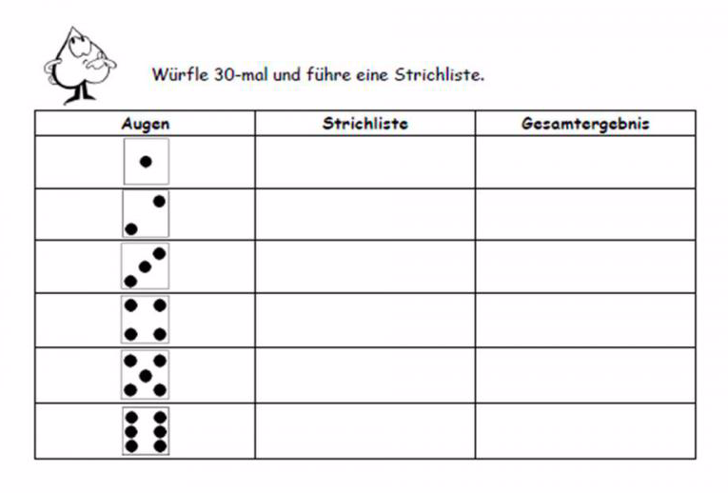
Gründe für Wahrscheinlichkeiten i. d. Grundschule
Ein Beispiel
Was fällt dir auf, wenn du die Gesamtergebnisse vergleichst?
Versuche deine Entdeckungen zu erklären.
https://pikas.dzlm.de/149 und https://primakom.dzlm.de/383
10

Slide 11
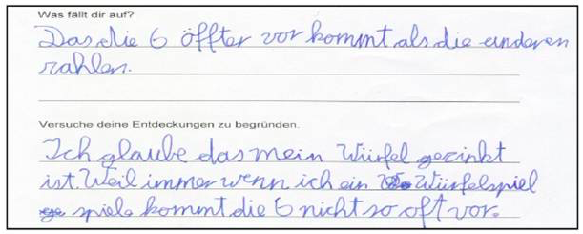
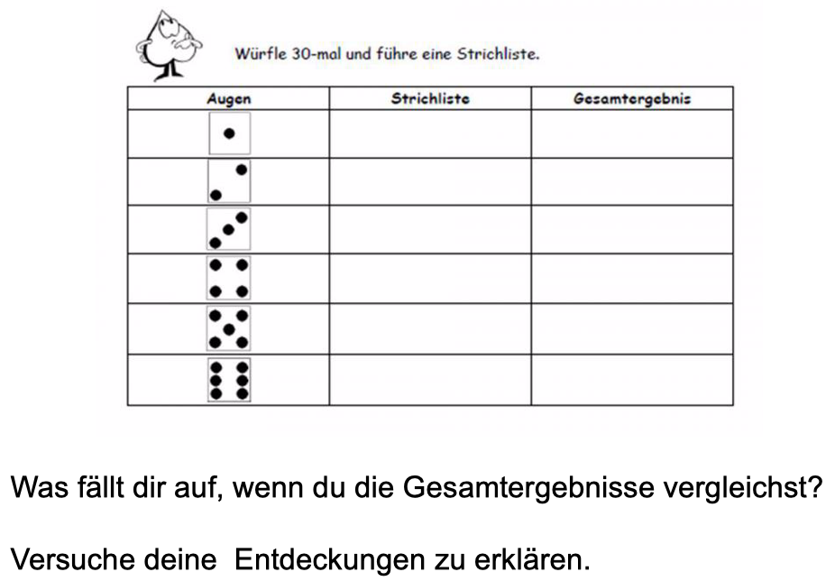
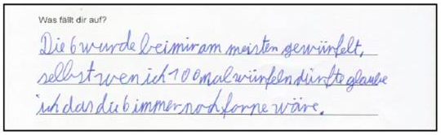
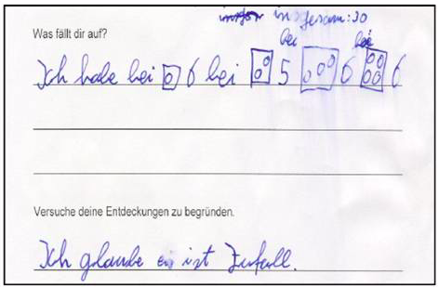
Gründe für Wahrscheinlichkeiten i. d. Grundschule
https://pikas.dzlm.de/149 und https://primakom.dzlm.de/383
11

Slide 12
Aufbau des Fortbildungsmoduls
Gründe für Wahrscheinlichkeiten in der Grundschule
Schwerpunkte des Bereichs Wahrscheinlichkeiten
Sachanalyse zu Wahrscheinlichkeiten
Beispiele zur unterrichtlichen Umsetzung
„Gute Aufgaben“ im Bereich Wahrscheinlichkeiten
12

Slide 13
Schwerpunkte des Bereichs Wahrscheinlichkeiten
Aktivität:
Was umfasst der Bereich Wahrscheinlichkeiten in Ihrem Mathematikunterricht?
Was machen Sie in Ihrem Unterricht in diesem Bereich?
Was sollen die Schülerinnen und Schüler dabei lernen?
Schreiben Sie die wichtigsten Punkte einzeln auf Karteikarten.
13

Slide 14
Schwerpunkte des Bereichs Wahrscheinlichkeiten
Kinder (müssen) lernen, „ihr subjektives Empfinden […] zunehmend in den Hintergrund“ zu stellen (Hasemann & Mirwald 2008, S. 141)
Schülerinnen und Schüler kommen zu der Einsicht, „dass der Zufall kalkulierbar ist und dass zufällige Ereignisse mit mathematischen Mitteln modelliert werden können“ (Hasemann & Mirwald 2008, S. 141)
Reflektierter Umgang mit Wahrscheinlichkeiten im Schulkontext und auch im Alltag
14

Slide 15
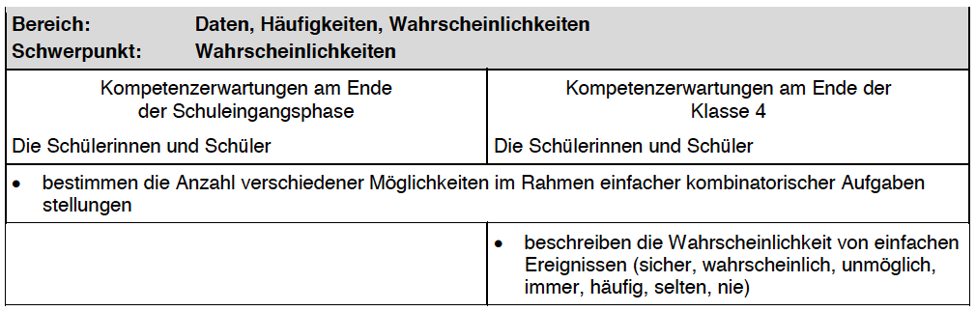
Schwerpunkte des Bereichs Wahrscheinlichkeiten
(MSW NRW 2008, S. 18)
15
Notes:
Auszug aus dem Lehrplan NRW,
Zunächst Fokussierung auf den ersten Punkt.

Slide 16
Schwerpunkte des Bereichs Wahrscheinlichkeiten
Aktivität:
In einem Beutel befinden sich drei verschiedenfarbige Bonbons:
ein rotorangefarbenes,
ein gelbes und
ein grünes Bonbon.
Du ziehst mit einem Griff zwei Bonbons heraus. Wie groß ist die Chance, dass ein rotorangefarbenes Bonbon dabei ist?
https://primakom.dzlm.de/452
16
Notes:
Eine typische kombinatorische Aufgabenstellung.
TN können Aufgabe zunächst selbst bearbeiten.

Slide 17
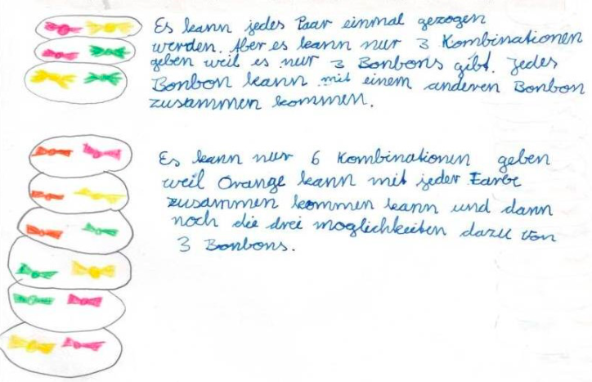
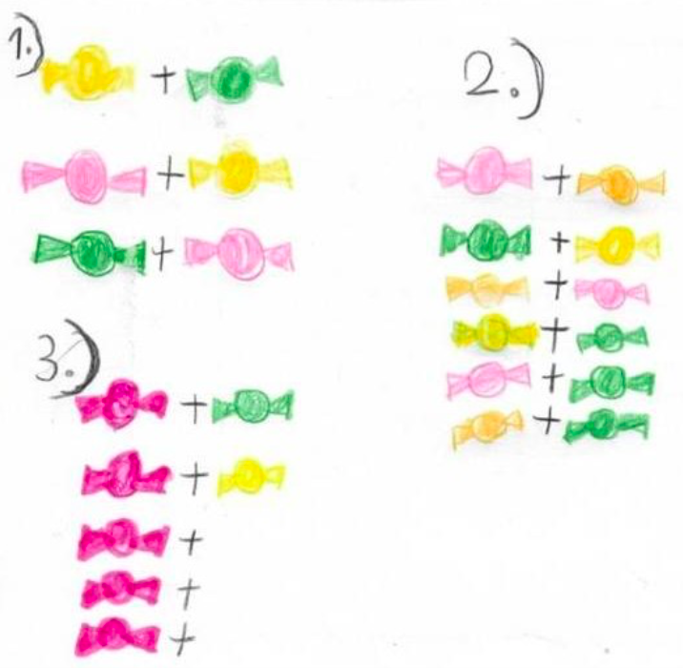
Schwerpunkte des Bereichs Wahrscheinlichkeiten
Unterschiedliche Lösungen von Lernenden
Diese und weitere Lösungen auf https://primakom.dzlm.de/452
17
Notes:
Auf der angegebenen Website können Hinweise zu den Lösungen nachgelesen werden, zudem finden sich weitere Lösungen, die die Heterogenität aufzeigen und bewusst machen, wie wichtig eine Besprechung ist.

Slide 18
Schwerpunkte des Bereichs Wahrscheinlichkeiten
(MSW NRW 2008, S. 18)
„sicher, wahrscheinlich, unmöglich, immer, häufig, selten, nie“
→ Alltagsbegriffe
Notwendig: Bewusste Thematisierung der Begrifflichkeiten als mathematische Fachbegriffe, um die teilweise abweichende Bedeutung herauszustellen (Hasemann & Mirwald 2008, S. 150)
18
Notes:
Fokussierung auf den zweiten Schwerpunkt (im LP nicht angelegt für Schuleingangsphase).

Slide 19
Schwerpunkte des Bereichs Wahrscheinlichkeiten
Aktivität:
Welche Alltagsbedeutung und welche mathematische Bedeutung verbinden Sie mit den Begriffen?
An welcher Stelle stimmen die Bedeutungen nicht überein? Wo könnten Probleme entstehen?
Diskussionsbsp.: „Wahrscheinlich wird es bald regnen.“
nie
sicher
häufig
unmöglich
selten
wahrscheinlich
immer
(Begriffe aus MSW NRW 2008, S. 18)
19

Slide 20
Schwerpunkte des Bereichs Wahrscheinlichkeiten
Wahrscheinlichkeitsskala
sicher
Aktivität:
Füllen Sie die Skala mit Beispielen.
Ein Ereignis tritt auf jeden Fall ein.
eher wahrscheinlich
wahrscheinlich möglich
weniger wahrscheinlich
Je öfter ein Ereignis eintritt, desto wahrscheinlicher ist es.
unmöglich
nie
Ein Ereignis tritt niemals ein.
(Selter & Zannetin 2018, S. 162–163)
20

Slide 21
Schwerpunkte des Bereichs Wahrscheinlichkeiten
Wahrscheinlichkeitsskala
sicher
Sonntags haben wir schulfrei.
Ein Ereignis tritt auf jeden Fall ein.
eher wahrscheinlich
Im Juni steigt die Temperatur über 22 Grad.
wahrscheinlich möglich
Morgen fehlt niemand in unserer Klasse.
weniger wahrscheinlich
Je öfter ein Ereignis eintritt, desto wahrscheinlicher ist es.
unmöglich
nie
Der Vater ist jünger als sein Sohn.
Ein Ereignis tritt niemals ein.
(Selter & Zannetin 2018, S. 162–163)
21
Notes:
Mögliche Beispiele.

Slide 22
Schwerpunkte des Bereichs Wahrscheinlichkeiten
Aktivität:
Sichten Sie Ihre Mathebücher der verschiedenen Jahrgangsstufen.
Inwiefern werden die Kompetenzen des Lehrplans zu
Wahrscheinlichkeiten dort angesprochen?
22
Notes:
Ziel: Groben Überblick verschaffen. Darauf wird später noch eingegangen bzgl. möglicher Verbesserungen!

Slide 23
Aufbau des Fortbildungsmoduls
Gründe für Wahrscheinlichkeiten in der Grundschule
Schwerpunkte des Bereichs Wahrscheinlichkeiten
Sachanalyse zu Wahrscheinlichkeiten
Beispiele zur unterrichtlichen Umsetzung
„Gute Aufgaben“ im Bereich Wahrscheinlichkeiten
23

Slide 24
Sachanalyse zu Wahrscheinlichkeiten
Kombinatorik
Kombinatorische Aufgabenstellungen unterscheiden sich in wesentlichen Punkten von anderen Aufgaben zur Anzahlbestimmung (Höveler 2014):
Ziel ist es die Anzahl aller Möglichkeiten zu ermitteln.
Diese müssen erst aus den einzelnen Elementen erstellt werden.
Den zu bildenden kombinatorischen Figuren liegen abhängig von der jeweiligen Problemstellung verschiedene Bedingungen zugrunde.
Wichtig ist dabei, die Vollständigkeit der Lösungen begründen zu können und Dopplungen bzw. Mehrfachzählungen auszuschließen.
24

Slide 25
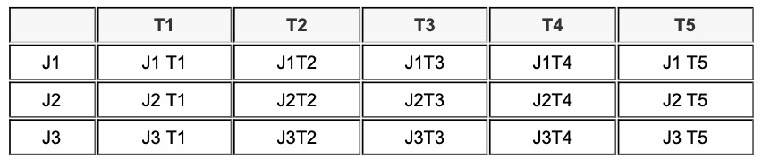
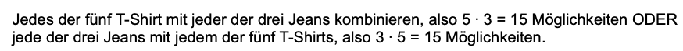
Sachanalyse zu Wahrscheinlichkeiten
Peter hat drei Jeans (J1, J2, J3) und
fünf T-Shirts (T1, T2, T3, T4, T5).
Auf wie viele unterschiedliche Arten kann er diese miteinander kombinieren?
Tabelle
Rechnerische Lösung
https://primakom.dzlm.de/452
25
Notes:
Hier und auf der folgenden Folie wird eine Vielzahl von Darstellungen und Wegen aufgezeigt.

Slide 26
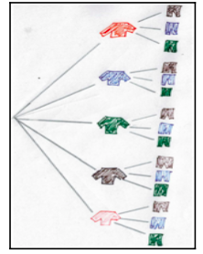
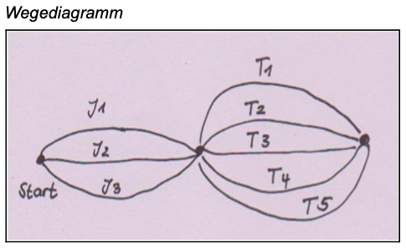
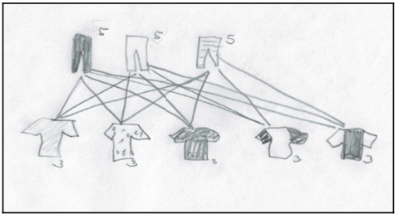
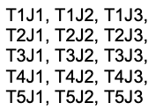
Sachanalyse zu Wahrscheinlichkeiten
Baum-diagramm
Wege-diagramm
Zeichnerische Lösungen
Auflisten
https://primakom.dzlm.de/452
26

Slide 27
Sachanalyse zu Wahrscheinlichkeiten
Klassifizierung der kombinatorischen Figuren
Zentrale Fragen:
Werden alle gegebenen Elemente benötigt oder nur eine Auswahl?
Werden die Elemente nur einmal oder dürfen sie mehrfach verwendet werden?
Ist die Reihenfolge unerheblich oder muss die Reihenfolge beachtet werden?
https://primakom.dzlm.de/452
27

Slide 28
Sachanalyse zu Wahrscheinlichkeiten
Aktivität:
Finden Sie Beispiele für mögliche kombinatorische Figuren.
Anordnungsprobleme – die Reihenfolge ist wichtig
  Permutation von n Elementen ohne Wiederholung:
  jedes Element darf nur einmal verwendet werden
  Permutation von n Elementen mit Wiederholung:
  ein Element darf mehrfach verwendet werden
  Variation ohne oder mit Wiederholung:
  nicht jedes Element wird verwendet
Auswahlprobleme – die Reihenfolge ist nicht wichtig
  Kombination ohne Wiederholung
  Kombination mit Wiederholung
28
Notes:
Viele Beispiele finden sich unter https://primakom.dzlm.de/452.

Slide 29
Sachanalyse zu Wahrscheinlichkeiten
Eigenschaften von Zufall & Wahrscheinlichkeiten
Die Unvorhersagbarkeit des Einzelereignisses wird genutzt, um z.B. beim Sport Entscheidungen herbeizuführen, oder in einem Spiel faire Situationen/Regeln sicherzustellen, beim Lotto, ...
Bei genügend hoher Versuchswiederholung lassen sich Regelmäßigkeiten (Muster) entdecken, diese werden genutzt, um begründete Vorhersagen für zukünftige Ereignisse treffen zu können
kurze Sicht
lange Sicht
29

Slide 30
Sachanalyse zu Wahrscheinlichkeiten
Gesetz der großen Zahlen:
Bei einer sehr großen Anzahl von Versuchen nähert sich die relative Häufigkeit der günstigen Ereignisse (Verhältnis aus der Anzahl des Eintretens des Ereignisses zur Gesamtzahl der Versuche) der theoretisch berechneten Wahrscheinlichkeit an.
(Eichler 2010)
30

Slide 31

Sachanalyse zu Wahrscheinlichkeiten
Gesetz der großen Zahlen:
Dieses Phänomen lässt sich beobachten, denn
je kleiner die Versuchsanzahlen sind,
desto stärker variieren die relativen Häufigkeiten
je größer sie sind, desto besser sind Regelmäßigkeiten (Muster) identifizierbar.
(Schnell 2014, S.18)
31

Slide 32
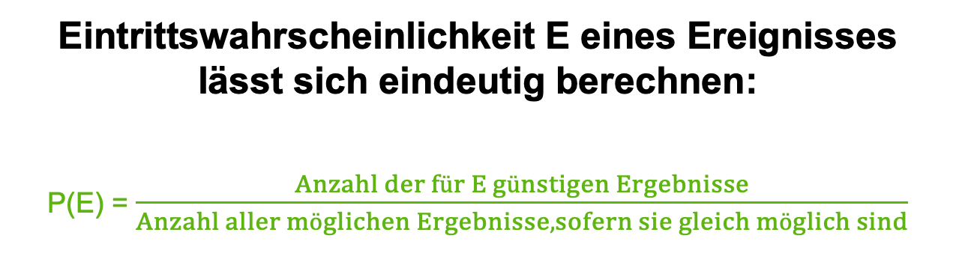
Sachanalyse zu Wahrscheinlichkeiten
Eintrittswahrscheinlichkeit E eines Ereignisses lässt sich eindeutig berechnen:
P(E) = $\frac{Anzahl der für E günstigen Ergebnisse}{Anzahl aller möglichen Ergebnisse, sofern sie gleich möglich sind}$
!
Die Angabe einer Wahrscheinlichkeit kann aber nicht das Eintreten eines Ereignisses vorhersagen.
Die Wahrscheinlichkeit gibt einzig Auskunft darüber, wie groß die Chance ist, dass das gewünschte Ergebnis eintrifft.
32

Slide 33
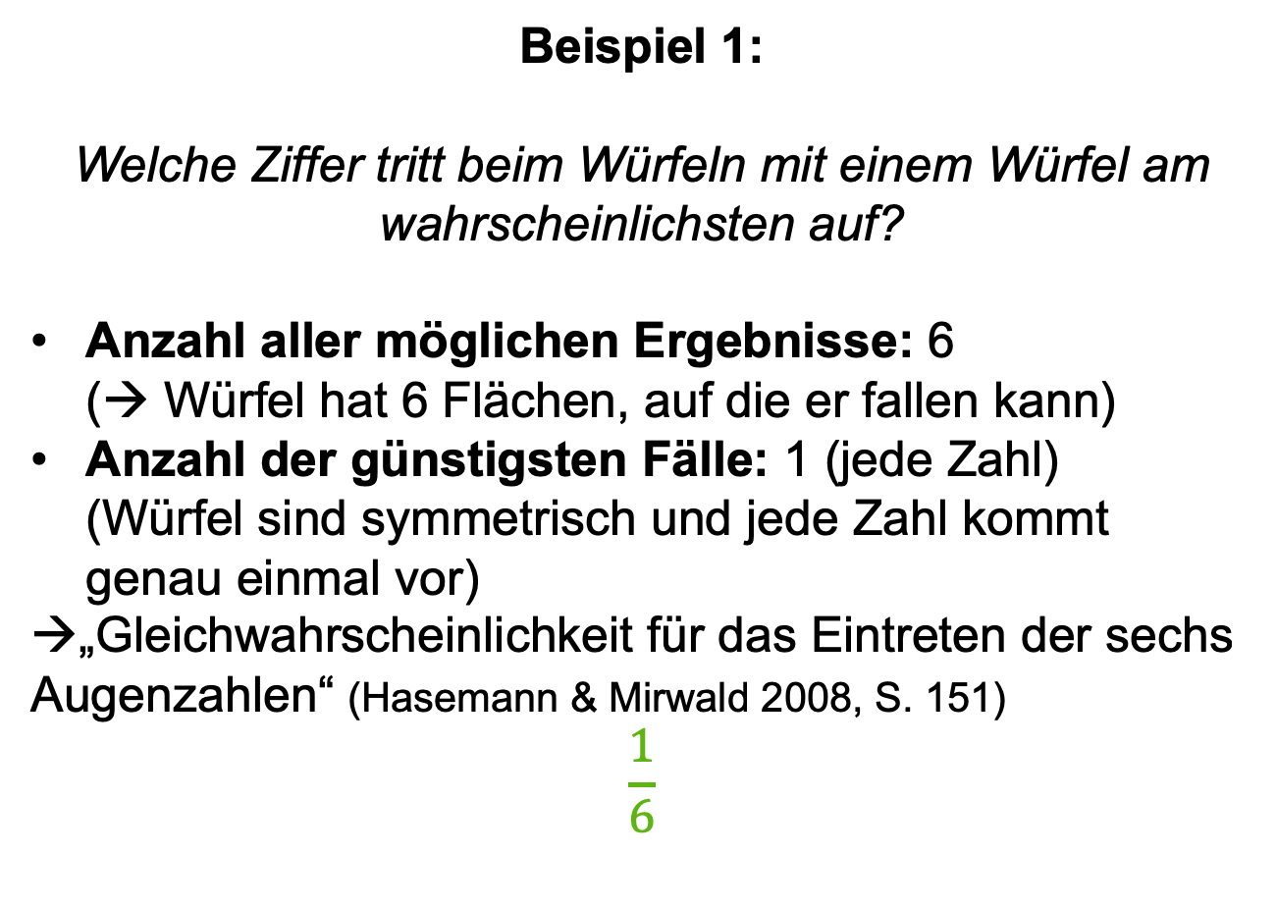
Sachanalyse zu Wahrscheinlichkeiten
Beispiel 1:
Welche Ziffer tritt beim Würfeln mit einem Würfel am wahrscheinlichsten auf?
Anzahl aller möglichen Ergebnisse: 6
(→ Würfel hat 6 Flächen, auf die er fallen kann)
Anzahl der günstigsten Fälle: 1 (jede Zahl)
(Würfel sind symmetrisch und jede Zahl kommt genau einmal vor)
„Gleichwahrscheinlichkeit für das Eintreten der sechs Augenzahlen“ (Hasemann & Mirwald 2008, S. 151)
$$\frac{1}{6}$$
33

Slide 34



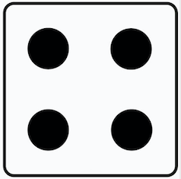
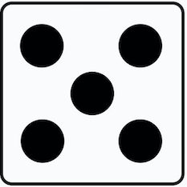
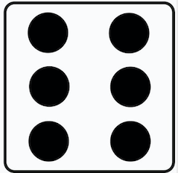
Sachanalyse zu Wahrscheinlichkeiten
Beispiel 2:
Welche Augensumme tritt beim Würfeln mit zwei Würfeln am häufigsten auf?
Anzahl der Kombinationsmöglich-keiten, die einzelnen Augensummen zu erzielen
36 Felder,
also 36 mögliche Fälle
+
 | 2 | 3 | 4 | 5 | 6 | 7
 | 3 | 4 | 5 | 6 | 7 | 8
 | 4 | 5 | 6 | 7 | 8 | 9
 | 5 | 6 | 7 | 8 | 9 | 10
 | 6 | 7 | 8 | 9 | 10 | 11
 | 7 | 8 | 9 | 10 | 11 | 12
34
Notes:
Um die Augensummen 2 und 12 zu erreichen, gibt es jeweils nur einen günstigen Fall (1+1 bzw. 6+6)
Bei den Summen 3 und 11 sind es jeweils zwei günstige Fälle (1+2 und 2+1 bzw. 5+6 und 6+5)
Analog jeweils drei günstige Fälle bei 4 und 10
vier günstige Fälle bei 5 und 9
fünf günstige Fälle bei 6 und 8
sechs günstige Fälle bei der Augensumme 7

Slide 35
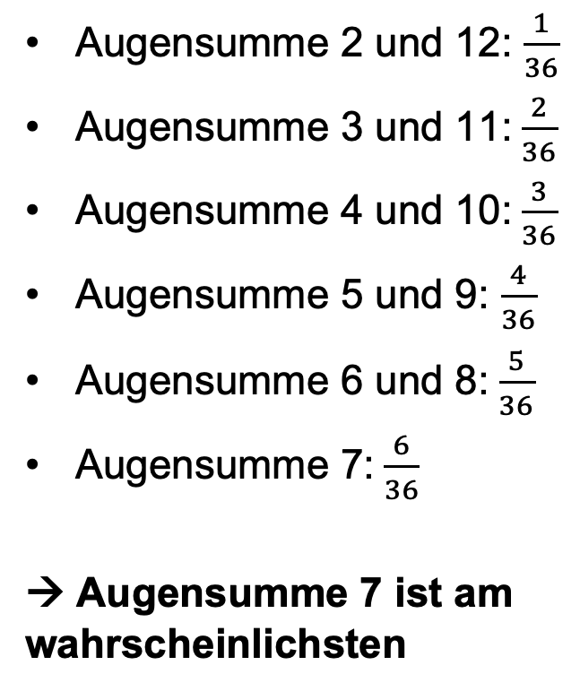
Sachanalyse zu Wahrscheinlichkeiten
Beispiel 2:
Augensumme 2 und 12: $\frac{1}{36}$
Augensumme 3 und 11:$\frac{2}{36}$
Augensumme 4 und 10:$\frac{3}{36}$
Augensumme 5 und 9: $\frac{4}{36}$
Augensumme 6 und 8:$\frac{5}{36}$
Augensumme 7:$\frac{6}{36}$
→ Augensumme 7 ist am wahrscheinlichsten
+
 | 2 | 3 | 4 | 5 | 6 | 7
 | 3 | 4 | 5 | 6 | 7 | 8
 | 4 | 5 | 6 | 7 | 8 | 9
 | 5 | 6 | 7 | 8 | 9 | 10
 | 6 | 7 | 8 | 9 | 10 | 11
 | 7 | 8 | 9 | 10 | 11 | 12
35
Notes:
Die Augensumme 1 ist beim Würfeln mit zwei Würfeln nicht erreichbar, somit ist deren Wahrscheinlichkeit 0/36, also unmöglich.

Slide 36

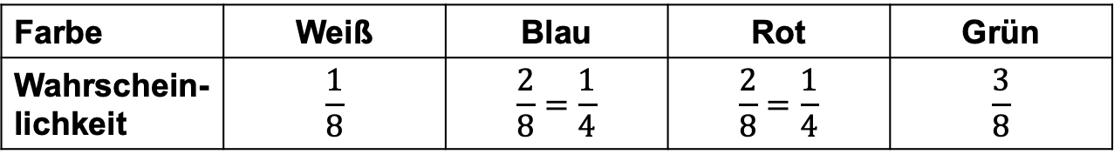
Sachanalyse zu Wahrscheinlichkeiten
Beispiel 3:
Welches Feld tritt beim Glücksraddrehen am häufigsten auf?
Flächenmäßiges Vorkommen auf dem Glücksrad
ist ausschlaggebend für die Eintrittswahrscheinlichkeit.
Abgebildetes Glücksrad:
Nur die Ziffern: Wahrscheinlichkeit für jede Ziffer $\frac{1}{8}$, da jede Ziffer nur einmal vorkommt und die einzelnen Gewinnfelder gleich groß sind.
8
1
7
2
6
3
5
4
Farbe | Weiß | Blau | Rot | Grün
Wahrschein-lichkeit | $$\frac{1}{8}$$ | $$\frac{2}{8}=\frac{1}{4}$$ | $$\frac{2}{8}=\frac{1}{4}$$ | $$\frac{3}{8}$$
36

Slide 37
Aufbau des Fortbildungsmoduls
Gründe für Wahrscheinlichkeiten in der Grundschule
Schwerpunkte des Bereichs Wahrscheinlichkeiten
Sachanalyse zu Wahrscheinlichkeiten
Beispiele zur unterrichtlichen Umsetzung
„Gute Aufgaben“ im Bereich Wahrscheinlichkeiten
37

Slide 38
Beispiele zur unterrichtlichen Umsetzung
Grundsätzlich:
Eine einmalige Thematisierung von ‚Wahrscheinlichkeiten‘ ist nicht ausreichend!!!
Reflektierter Umgang ist nur möglich, wenn der Begriff zur fundamentalen Idee der Wahrscheinlichkeit sukzessiv, entsprechend des Spiralprinzips, ausdifferenziert und angereichert wird!
(Bönig & Ruwisch 2004)
38
Notes:
Zudem: Entwicklung des Wahrscheinlichkeitsbegriffs benötigt Zeit! (Eichler 2010)

Slide 39
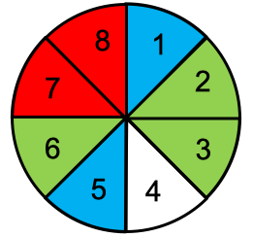
Beispiele zur unterrichtlichen Umsetzung
Zufallsexperimente in der Grundschule
Würfeln mit dem Würfel
Beim Würfeln mit dem Würfel sind alle Ausgänge gleich wahrscheinlich.
Glücksrad
Je nach Gestaltung sind die Ergebnisse nicht gleich wahrscheinlich.
Münzwurf
Das zweimalige Werfen ist ein Beispiel für einen mehrstufigen Zufallsversuch, bei dem die beiden Ergebnisse der Einzelereignisse verknüpft werden durch Addition.
Ziehen einer Kugel
Das Ziehen einer Kugel ist ein Beispiel für einen Zufallsversuch, in dem eine Stufe weitere Stufen beeinflussen kann. Wird eine Kugel gezogen und nicht wieder zurückgelegt, beeinflusst das die Wahrscheinlichkeiten weiterer Ziehungen.
(Selter & Zannetin 2018, S. 159)
39

Slide 40
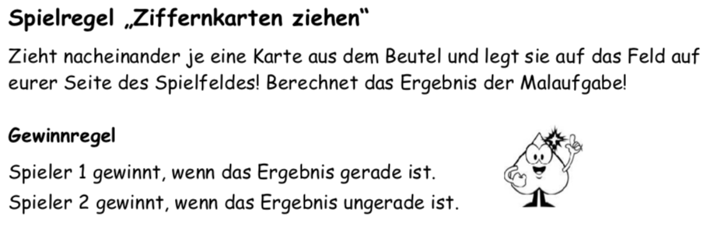
Beispiele zur unterrichtlichen Umsetzung
PIKAS-Lernumgebung: Ziffernkarten ziehen
40
https://pikas.dzlm.de/375

Slide 41
Beispiele zur unterrichtlichen Umsetzung
Aktivität:
Haben beide Spielende die gleiche Gewinnchance? Erkunden Sie das Spiel.
41
https://pikas.dzlm.de/375

Slide 42
Beispiele zur unterrichtlichen Umsetzung
Aktivität:
Haben beide Spielende die gleiche Gewinnchance? Erkunden Sie das Spiel!
Wie haben Sie die Begriffe ‚sicher‘, ‚wahrscheinlich‘, ‚unwahrscheinlich‘, ‚unmöglich‘ benutzt?
42
https://pikas.dzlm.de/375

Slide 43
Beispiele zur unterrichtlichen Umsetzung
Darstellung 1:
Darstellung 2:
. | 1 | 2 | 3 | 4
1 |  | 2 | 3 | 4
2 | 2 |  | 6 | 8
3 | 3 | 6 |  | 12
4 | 4 | 8 | 12
1 . 2 = 2 2 . 1 = 2 3 . 1 = 3 4 . 1 = 4
1 . 3 = 3 2 . 3 = 6 3 . 2 = 6 4 . 2 = 8
1 . 4 = 4 2 . 4 = 8 3 . 4 = 12 4 . 3 = 12
43
https://pikas.dzlm.de/375
Notes:
Mögliche Darstellungen der Lösung. Lediglich zwei ungerade Ergebnisse (grün).

Slide 44
Beispiele zur unterrichtlichen Umsetzung
Auszug aus der Unterrichtsreihe (erster Forscherauftrag):
44
https://pikas.dzlm.de/375

Slide 45
Beispiele zur unterrichtlichen Umsetzung
Auszug aus der Unterrichtsreihe (erster Forscherauftrag):
45
https://pikas.dzlm.de/375

Slide 46
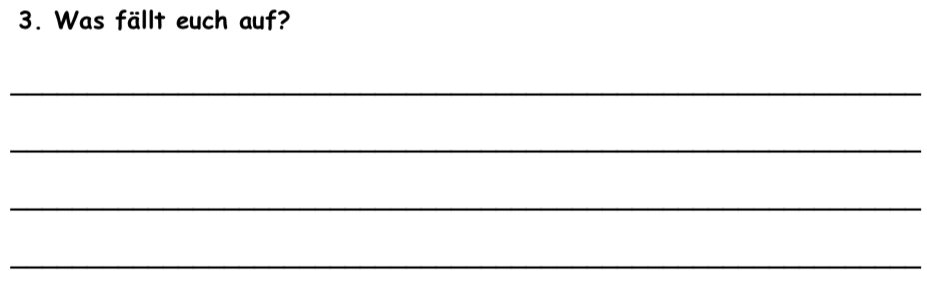
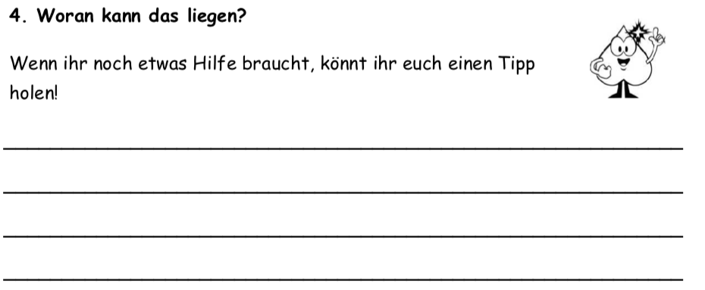
Beispiele zur unterrichtlichen Umsetzung
Auszug aus der Unterrichtsreihe (erster Forscherauftrag):
46
https://pikas.dzlm.de/375

Slide 47
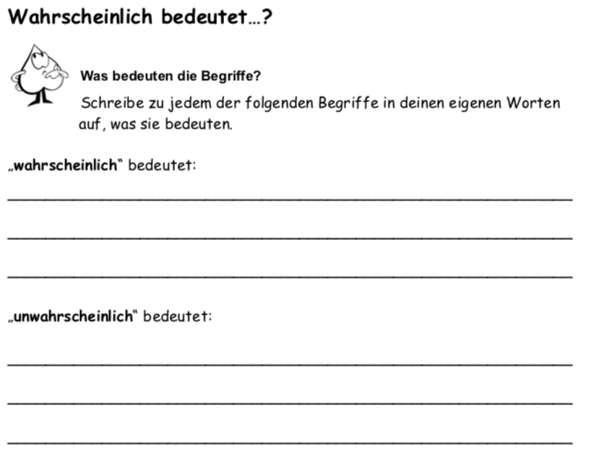
Beispiele zur unterrichtlichen Umsetzung
Auszug aus der Unterrichtsreihe (zweiter Forscherauftrag):
47
https://pikas.dzlm.de/375

Slide 48
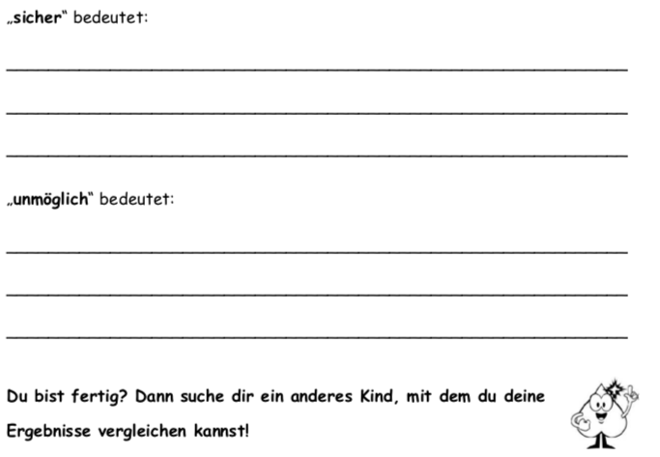
Beispiele zur unterrichtlichen Umsetzung
Auszug aus der Unterrichtsreihe (zweiter Forscherauftrag):
48
https://pikas.dzlm.de/375

Slide 49
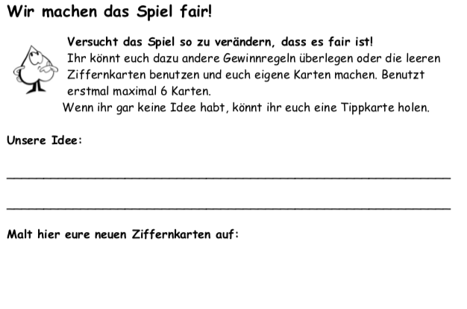
Beispiele zur unterrichtlichen Umsetzung
Auszug aus der Unterrichtsreihe (dritter Forscherauftrag):
49
https://pikas.dzlm.de/375

Slide 50
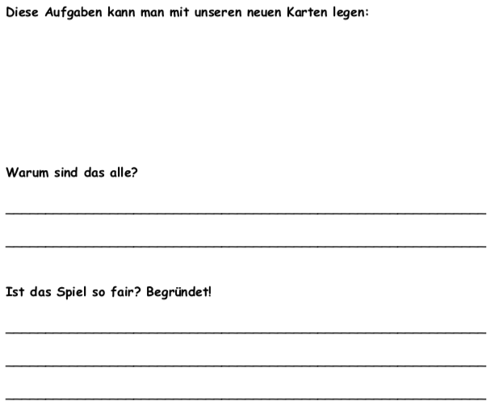
Beispiele zur unterrichtlichen Umsetzung
Auszug aus der Unterrichtsreihe (dritter Forscherauftrag):
50
https://pikas.dzlm.de/375

Slide 51
Beispiele zur unterrichtlichen Umsetzung
Beispielhafte Unterrichtsplanung und -durchführung zum Thema „Gewinnwahrscheinlichkeit“ (3./4. Klasse):
„Reines Glück oder doch nicht? Wir werden Spielforscher!“ mit dem zugrunde liegenden Spiel „Ziffernkarten ziehen“
Nutzung des Gesetzes der großen Zahlen:
Im Spiel „Ziffernkarten ziehen“ hat ein Spieler eine fünfmal so große Gewinnwahrscheinlichkeit wie der andere
Nach dem Gesetz der großen Zahlen wird dieser Spieler bei einer großen Anzahl von Spielrunden ungefähr fünfmal häufiger gewinnen als der andere Spieler
Kinder ärgern sich und wollen erkunden, welche Ursachen das häufige Gewinnen eines der Spieler hat → intrinsische Beweggründe, das Thema „Wahrscheinlichkeit“ zu erforschen
51
https://pikas.dzlm.de/375

Slide 52
Beispiele zur unterrichtlichen Umsetzung
Einsicht in die Gewinnwahrscheinlichkeiten: Aufgaben ansehen
Möglichkeit, die Kinder oft eigenständig entwickeln und nutzen, um alle Aufgaben zu finden: systematisches Aufschreiben in einer Liste (Ruwisch 2010); z.B. geordnet nach dem ersten Faktor der Malaufgabe:
Zwei Aufgaben (grün markiert): ungerades Ergebnis
Zehn Aufgaben: gerades Ergebnis → Spieler, der bei den geraden Ergebnissen gewinnt, hat fünfmal so viele günstige Ergebnisse (somit bei jedem Zug eine fünfmal so hohe Wahrscheinlichkeit wie der andere Spieler, einen Punkt zu bekommen)
1 . 2 = 2 2 . 1 = 2 3 . 1 = 3 4 . 1 = 4
1 . 3 = 3 2 . 3 = 6 3 . 2 = 6 4 . 2 = 8
1 . 4 = 4 2 . 4 = 8 3 . 4 = 12 4 . 3 = 12
52
https://pikas.dzlm.de/375

Slide 53
Aufbau des Fortbildungsmoduls
Gründe für Wahrscheinlichkeiten in der Grundschule
Schwerpunkte des Bereichs Wahrscheinlichkeiten
Sachanalyse zu Wahrscheinlichkeiten
Beispiele zur unterrichtlichen Umsetzung
„Gute Aufgaben“ im Bereich Wahrscheinlichkeiten
53

Slide 54

“Gute Aufgaben“ im Bereich Wahrscheinlichkeiten
Die Qualitätsmerkmale guter Aufgaben in den Worten des aktuellen Lehrplans NRW
Die Grundschule in NRW
Neue Richtlinien und Lehrpläne 2008
Auch im Bereich
Wahrscheinlichkeiten?
54

Slide 55
“Gute Aufgaben“ im Bereich Wahrscheinlichkeiten
Förderung von inhalts- und prozessbezogenen Kompetenzen:
Versuche selber durchführen und Strichlisten über die Ergebnisse führen (Problemlösen, Darstellen)
Austausch in Mathekonferenzen über Auffälligkeiten und Begründung dieser (Kommunizieren, Argumentieren)
55

Slide 56
“Gute Aufgaben“ im Bereich Wahrscheinlichkeiten
Struktur- und Anwendungsorientierung:
Aufdeckung mathematischer Gesetze und Beziehungen (Förderung der Basisfähigkeiten, wie z.B. Ordnen, Verallgemeinern)
Bezüge zur Alltagswelt
Beispiel: Thematisieren, dass es egal ist, ob man beim ‚Mensch ärgere dich nicht“ bei einer 6 oder einer anderen Zahl anfangen darf, da die Wahrscheinlichkeit beim Würfeln mit einem Würfel für jede Augenzahl – trotz häufig anderer Empfindung – gleich ist
56

Slide 57
“Gute Aufgaben“ im Bereich Wahrscheinlichkeiten
Weitere Kriterien:
Authentische Zugänge schaffen
Kinder aktiv beteiligen (ausprobieren!)
Offene Aufgaben, die auf unterschiedlichen Niveaus bearbeitet werden können (natürliche Differenzierung)
57

Slide 58
“Gute Aufgaben“ im Bereich Wahrscheinlichkeiten
Aktivität:
Analysieren Sie: Inwiefern werden die Kriterien guter Aufgaben im Rahmen der Lernumgebung „Ziffernkarten ziehen“ (https://pikas.dzlm.de/375) angesprochen?
Inhalts- und prozessbezogene Kompetenzen
Struktur- und Anwendungsorientierung
Authentischer Zugang
Aktive Beteiligung der Kinder
Differenzierungspotential
...
58

Slide 59
“Gute Aufgaben“ im Bereich Wahrscheinlichkeiten
Analyse: Inwiefern werden die Kriterien guter Aufgaben im Rahmen dieser Lernumgebung angesprochen?
Es werden neben inhaltsbezogenen auch prozessbezogene Kompetenzen angesprochen:
Problemlösen: Sofern Kombinatorik und Wahrscheinlichkeit noch nicht behandelt wurden, haben die Kinder für solche Aufgabentypen noch keine Strategien entwickelt → um das Problem zu lösen, erschließen sie Zusammenhänge, stellen Vermutungen an, probieren systematisch, reflektieren und prüfen; wenn sie selbst faire Regeln finden, übertragen, variieren und erfinden sie
59
https://pikas.dzlm.de/375
Notes:
Diese und die folgenden Folien: Möglich zur Besprechung der Arbeitsergebnisse

Slide 60
“Gute Aufgaben“ im Bereich Wahrscheinlichkeiten
Analyse: Inwiefern werden die Kriterien guter Aufgaben im Rahmen dieser Lernumgebung angesprochen?
Modellieren: Konstrukt der Wahrscheinlichkeit an sich ist ein Modell; beim Zuschreiben einer Wahrscheinlichkeit wird ausgedrückt, mit welchem Grad an Wahrscheinlichkeit ein Ereignis eintreten wird → mathematische Modellierung einer realen Situation; reale Situation wird mathematisch modelliert, bearbeitet und schließlich wieder auf die Sachsituation bezogen
60
https://pikas.dzlm.de/375

Slide 61
“Gute Aufgaben“ im Bereich Wahrscheinlichkeiten
Analyse: Inwiefern werden die Kriterien guter Aufgaben im Rahmen dieser Lernumgebung angesprochen?
Darstellen/Kommunizieren: Kinder sollen ihre Entdeckungen und Überlegungen dokumentieren (verschiedene Darstellungsmittel vorstellbar, wie z.B. Tabellen, systematische Auflistungen, Skizzen)
Argumentieren: Kinder sollen begründen, wieso das Spiel nicht fair ist, bzw. warum es ihre neuen Regeln sind → müssen Beziehungen zwischen möglichen Ergebnissen und den Gewinnchancen erklären, bzw. Vermutungen dazu anstellen
61
https://pikas.dzlm.de/375

Slide 62
“Gute Aufgaben“ im Bereich Wahrscheinlichkeiten
Analyse: Inwiefern werden die Kriterien guter Aufgaben im Rahmen dieser Lernumgebung angesprochen?
Struktur- und Anwendungsorientierung:
Kinder lernen sich kritisch gegenüber Glücksspielen zu verhalten und ihre Chancen realistisch einzuschätzen
→ leistet einen Beitrag zur Erziehung der Kinder zu mündigen Menschen
Entspricht den Forderungen des Lehrplans für den Mathematikunterricht nach Anwendungs- und Strukturorientierung → Aufgreifen mathematischer Vorerfahrungen in lebensweltlichen Situationen sowie Einsichten über die Realität mithilfe mathematischer Methoden
62
https://pikas.dzlm.de/375

Slide 63
“Gute Aufgaben“ im Bereich Wahrscheinlichkeiten
Analyse: Inwiefern werden die Kriterien guter Aufgaben im Rahmen dieser Lernumgebung angesprochen?
Authentischer Zugang:
Spielumgebung
Aktive Beteiligung der Kinder:
Hohe Handlungsorientierung
Zahlreiche Differenzierungsmöglichkeiten:
u.a. durch Tippkarten
63
https://pikas.dzlm.de/375

Slide 64
“Gute Aufgaben“ im Bereich Wahrscheinlichkeiten
Aktivität:
Analysieren Sie die gesichteten Aufgaben aus Ihren Mathebüchern hinsichtlich der angesprochenen Kriterien für gute Aufgaben im Bereich Wahrscheinlichkeiten.
Wie könnten Sie ggf. die Aufgaben so verändern, dass aus diesen gute Aufgaben werden?
Wie werden mögliche Schwierigkeiten in Bezug auf subjektive Erfahrungen und Empfindungen der Schülerinnen und Schüler antizipiert?
Wo sehen Sie Möglichkeiten, diese aufzugreifen?
64
Notes:
Ziel: Aufgaben adaptieren, zu guten Aufgaben umwandeln, kritischer/reflektierter Umgang mit Aufgaben aus dem Mathelehrwerk
Für diese Aktivität gibt es ein mögliches Arbeitsblatt.

Slide 65

Haus 1: Modul 1.6
Vielen Dank für Ihre Aufmerksamkeit!
65

Slide 66
Literaturverzeichnis
Bönig, D. & Ruwisch, S. (2004). Daten gewinnen, darstellen, verarbeiten und interpretieren. Die Grundschulzeitschrift, 172, 6-14.
Eichler, K.-P. (2010). Wahrscheinlich kein Zufall – Betrachtungen rund um Wahrscheinlichkeit und Häufigkeit. Praxis Grundschule, 33 (3), 7-13.
Hasemann, K. & Mirwald, E. (2008). Daten, Häufigkeit, Wahrscheinlichkeit. In: Walther, G.; van den Heuvel-Panhuizen, M.; Granzer, D. & Köller, O. Bildungsstandards für die Grundschule: Mathematik Konkret (S. 141–161). Berlin: Cornelsen Verlag.
MSW NRW (2008). Lehrplan Mathematik für die Grundschulen des Landes Nordrhein-Westfalen. Verfügbar unterhttps://www.schulentwicklung.nrw.de/lehrplaene/upload/klp_gs/GS_LP_M.pdf.
Pratt, D. (2000). Making sense of the total of two dice. Journal for Research in Mathematics Education, 31 (5), 602-625.
Prediger, S. (2005). Wenn man Schwein gehabt hat, kann man zwei Dreien kriegen. Fallbeispiele zu Überschneidungseffekten bei stochastischen Vorstellungen. In: Beiträge zum Mathematikunterricht 2005 online. Verfügbar unter http://www.mathematik.uni-dortmund.de/didaktik/BzMU/BzMU2005/Beitraege/prediger-gdm05.pdf (Abruf am 10.08.2018)
Ruwisch, S. (2010). Zählen, ohne zu zählen. Grundschule Mathematik, 27, 4-5.
Schnell, S. (2014). Muster und Variabilität erkunden. Konstruktionsprozesse kontextspezifischer Vorstellungen zum Phänomen Zufall. Berlin: Springer.
Selter, Ch. & Zannetin, E. (2018). Mathematik unterrichten in der Grundschule. Inhalte – Leitideen – Beispiele. Seelze: Kallmeyer & Klett.
66

